Slide 1


Slide 2
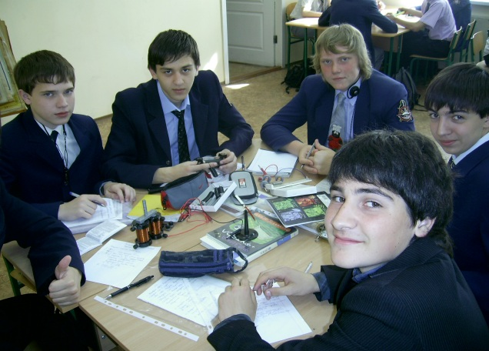
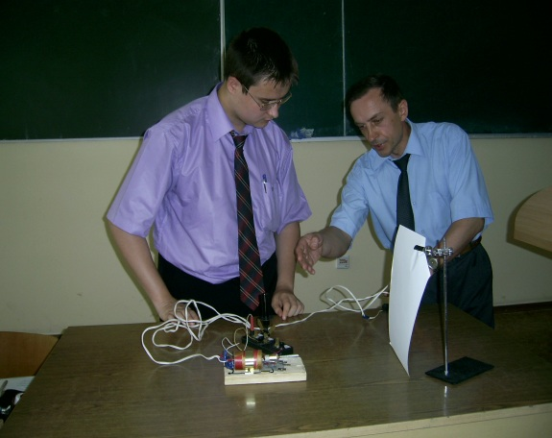
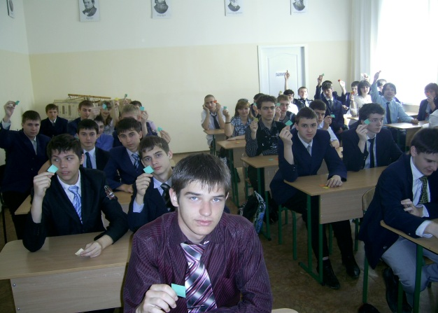
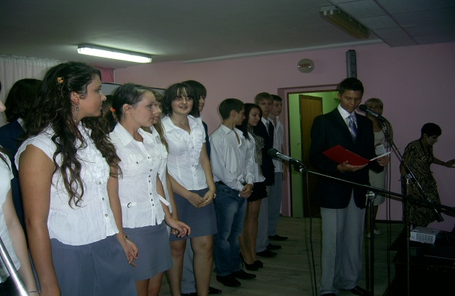
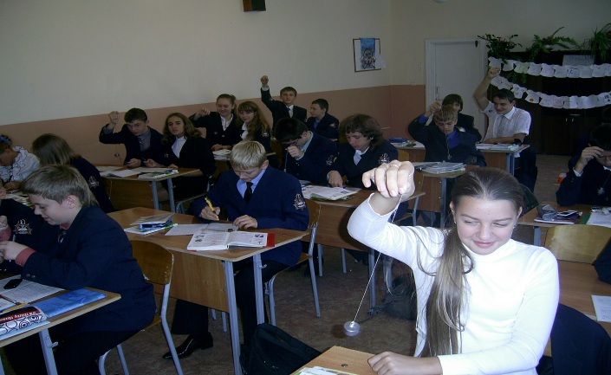
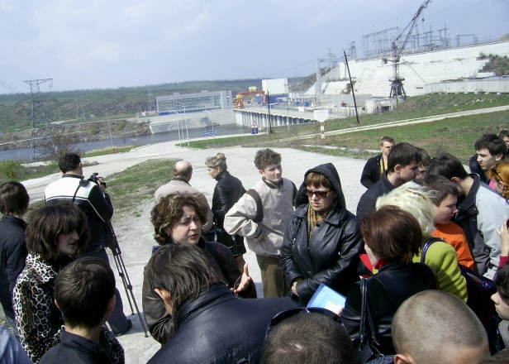
ПОЗАКЛАСНА РОБОТА- СХОДИНКА ДО
ОСОБИСТОГО РОСТУ УЧНІВ

Slide 3

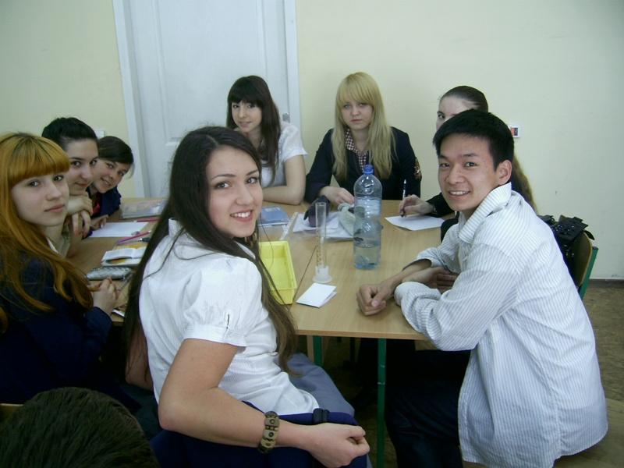
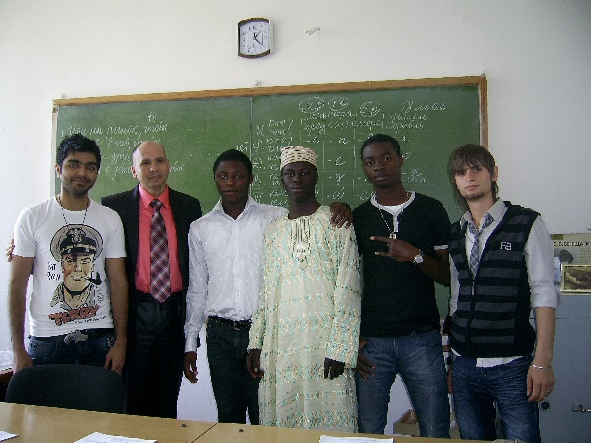
СУМІСНИЙ ФАКУЛЬТАТИВ З ІНОЗЕМЦЯМИ

Slide 4
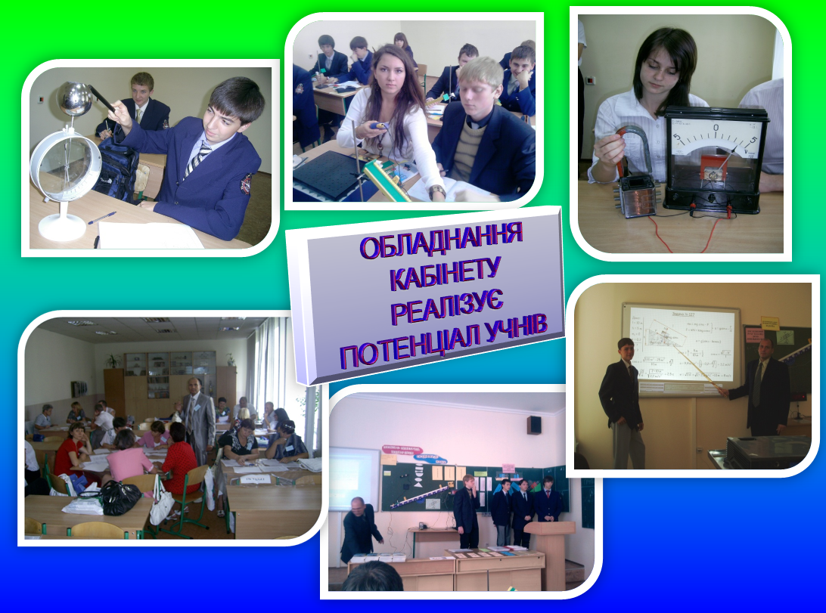

Slide 5
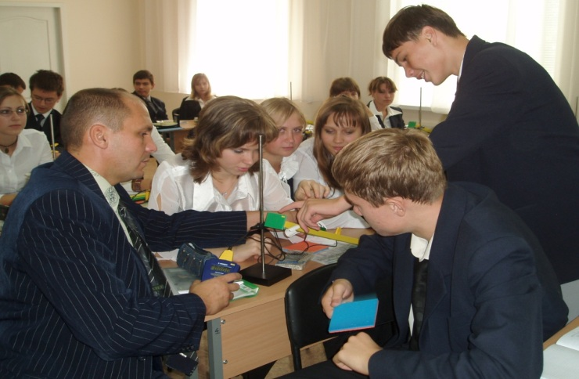
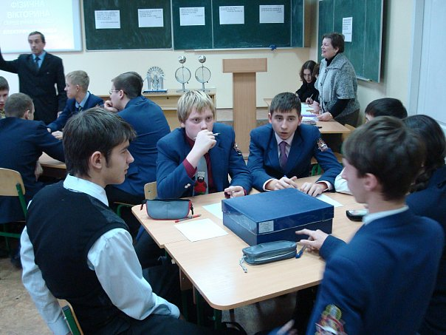
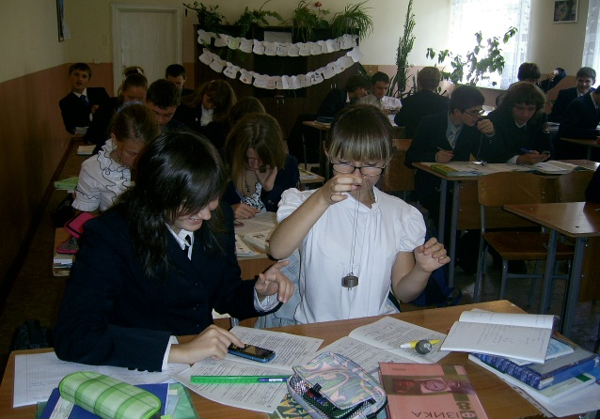
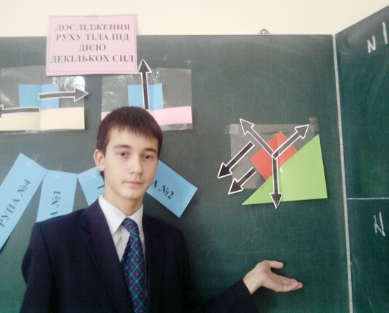
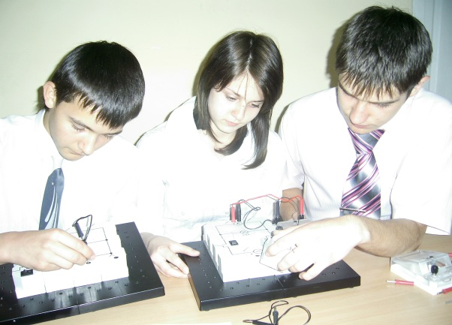
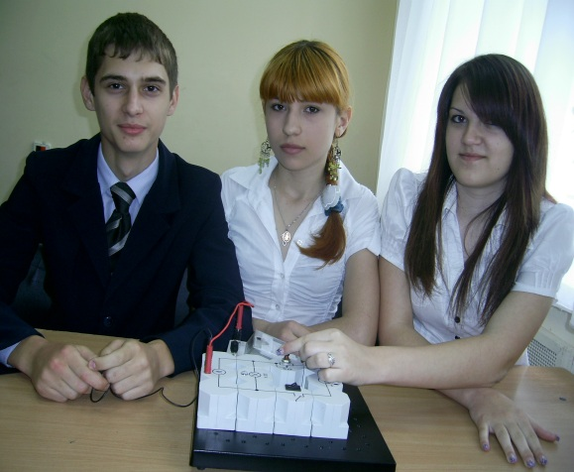
РЕАЛІЗАЦІЯ ТВОРЧОГО
ПОТЕНЦІАЛУ УЧНЯ
(робота з обдарованими)

Slide 6
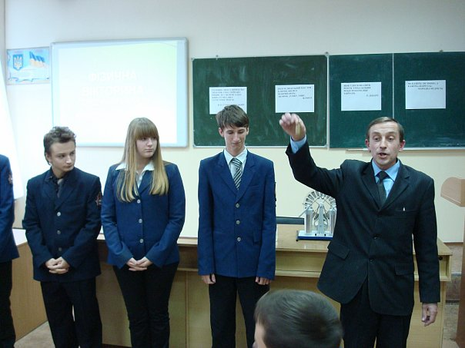
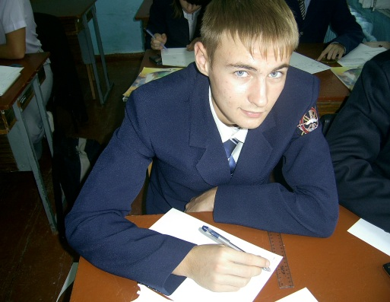
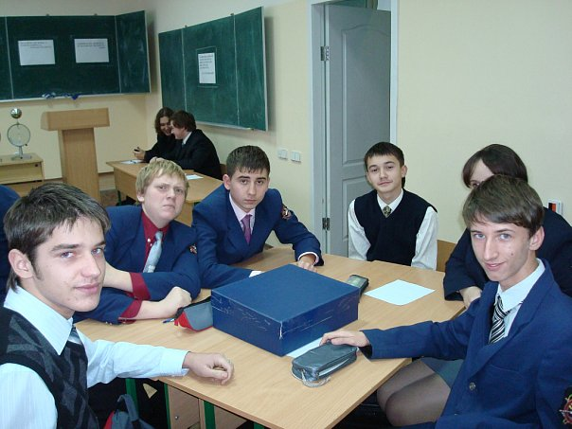
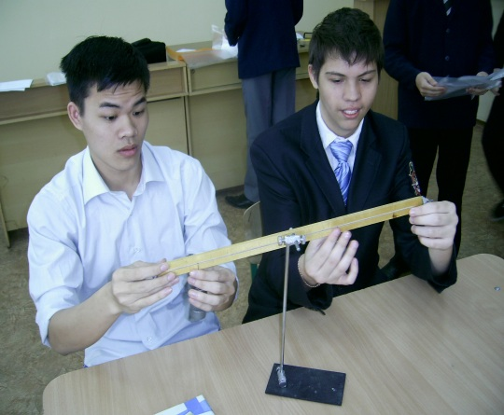
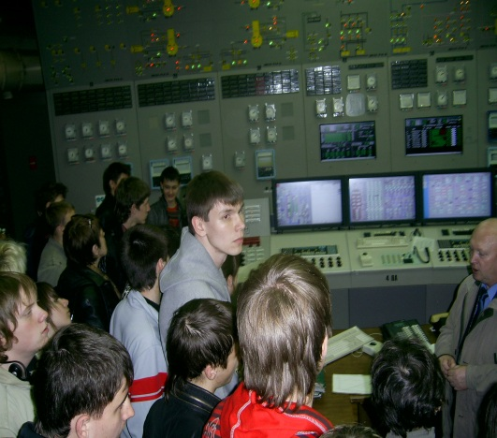
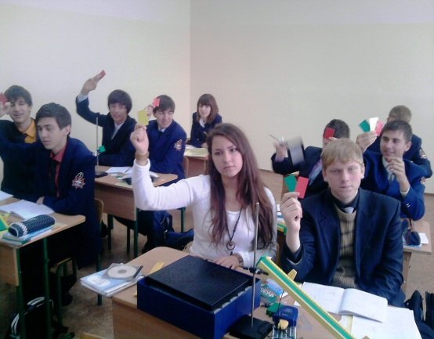
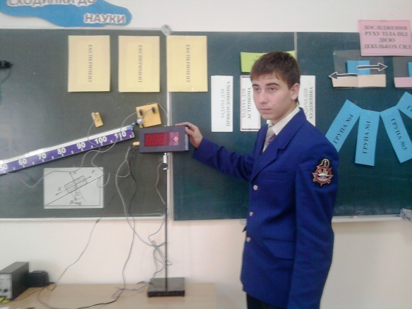
КОЖНА ДИТИНА
В ЧОМУСЬ ОБДАРОВАНА

Slide 7

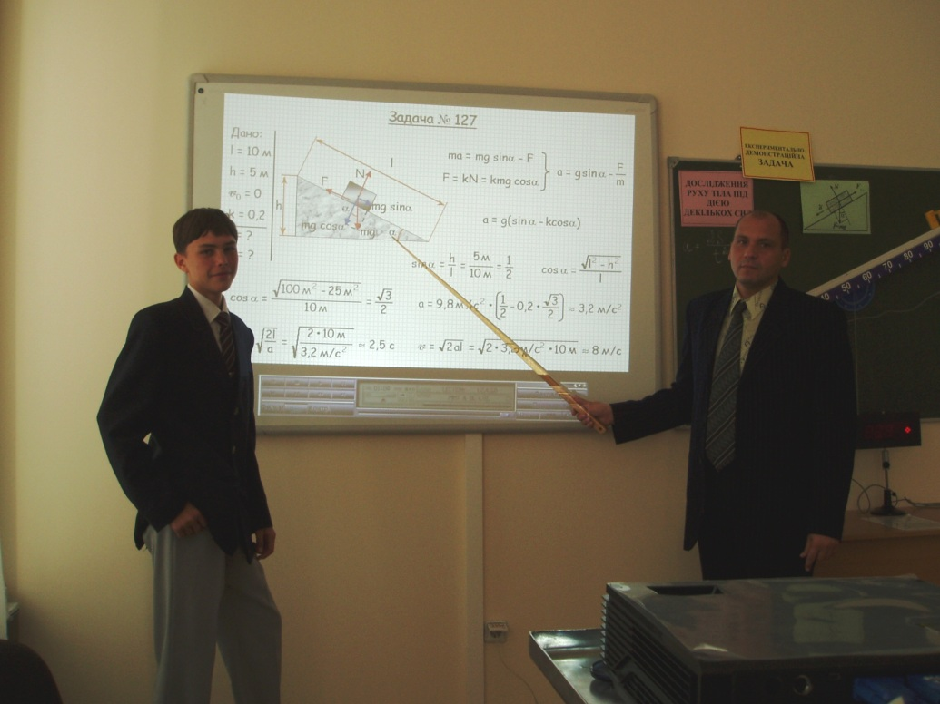
У ТВОРЧІЙ СПІВПРАЦІ МИ ІСТИНУ ЗНАЙДЕМО
ВИКОРИСТАННЯ ІНТЕРАКТИВНИХ ТЕХНОЛОГІЙ-ЗАПОРУКА УСПІХУ

Slide 8
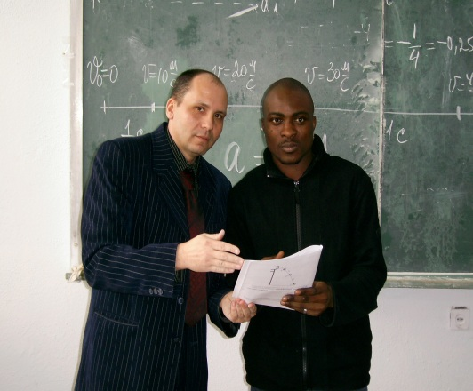
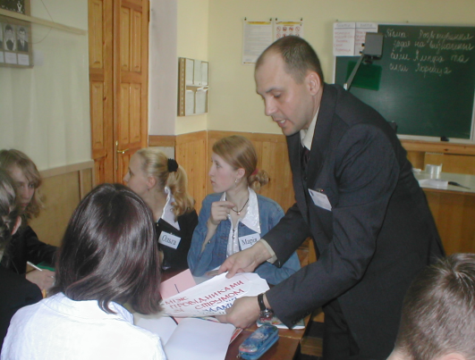

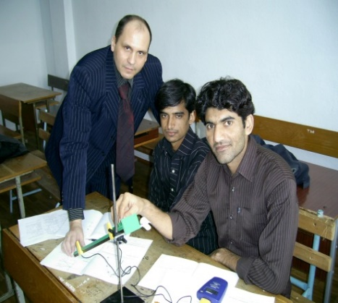
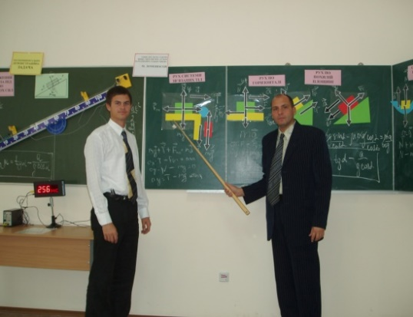
МОЄ ПЕДАГОГІЧНЕ КРЕДО:
НАВЧАННЯ ПОВИННО БУТИ ЦІКАВИМ

Slide 9
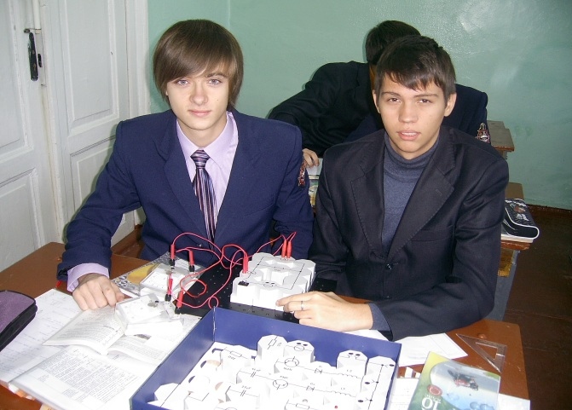
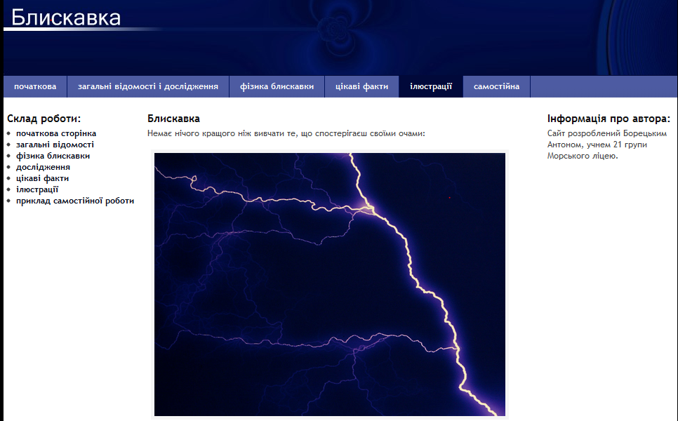
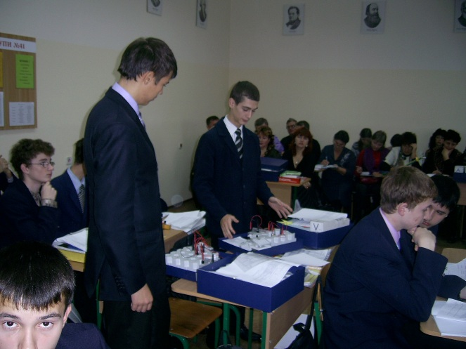
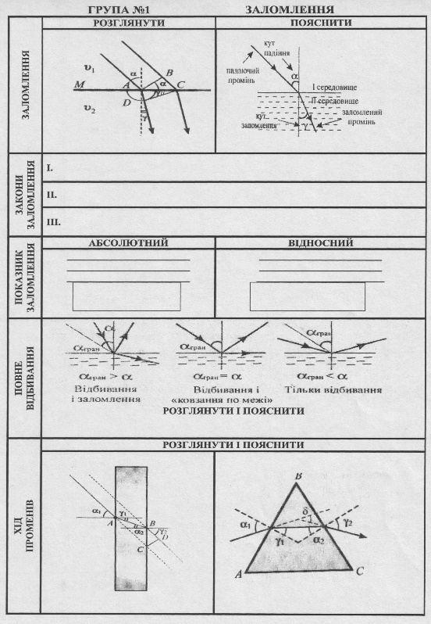
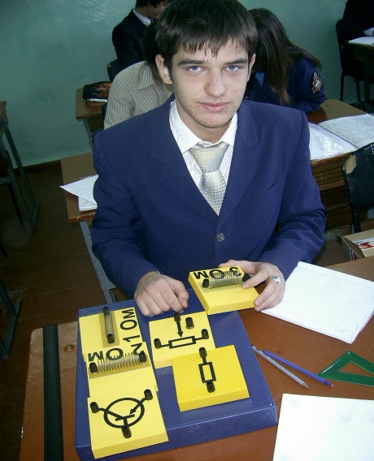
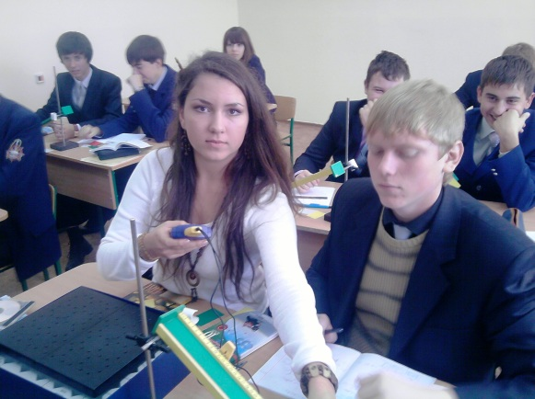
ІНСТРУМЕНТАРІЙ САМООСВІТНЬОЇ ДІЯЛЬНОСТІ
БОРЕЦЬКИЙ К.П.

Slide 10

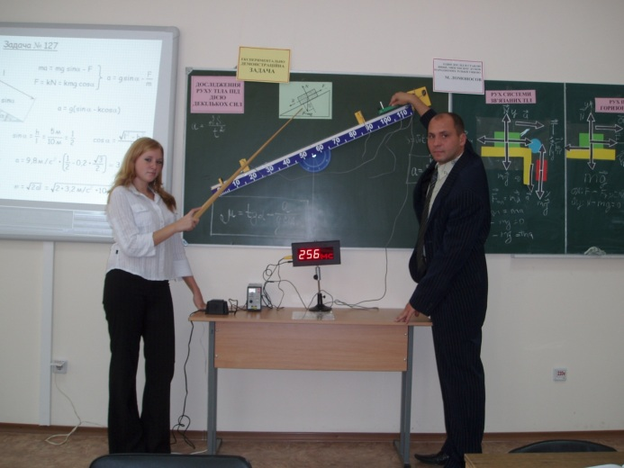
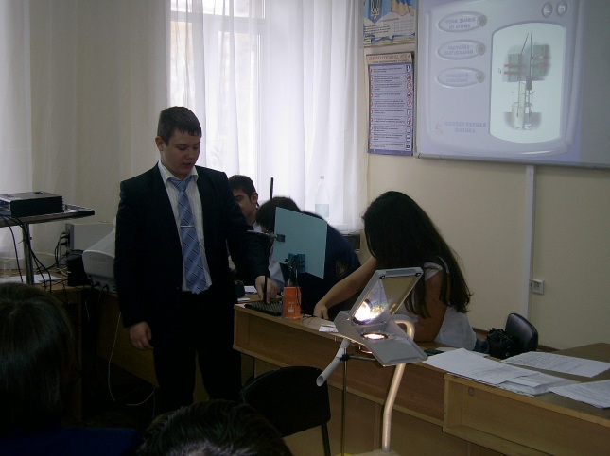
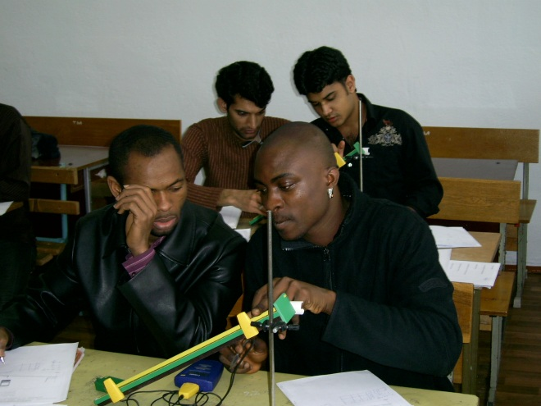
ПРІОРИТЕТ
ДІЯЛЬНІСНОГО НАВЧАННЯ

Slide 11
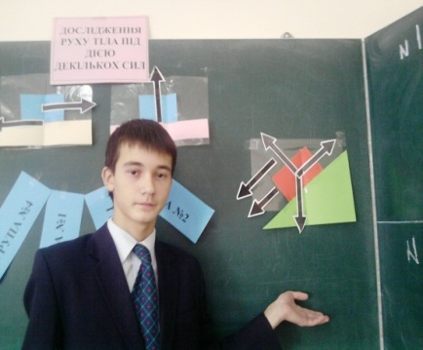
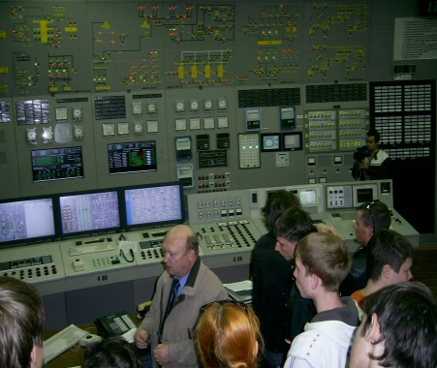
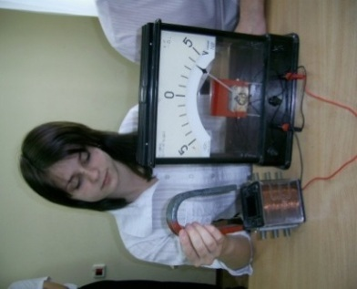
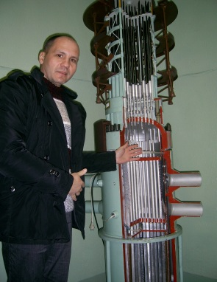
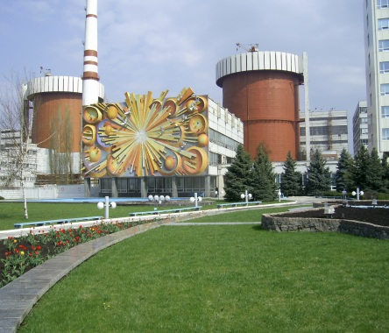
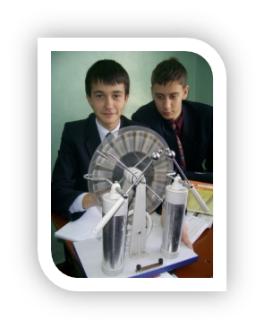
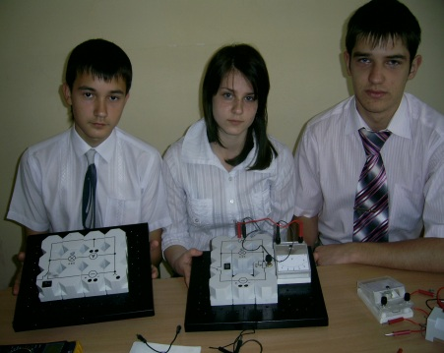
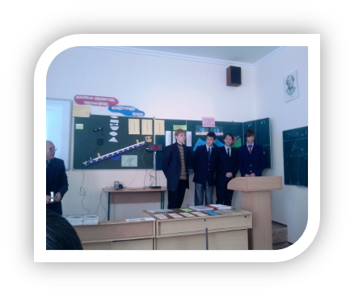
КОМПЕТЕНТНІСТЬ
САМОРОЗВИТКУ І САМООСВІТИ

Slide 12
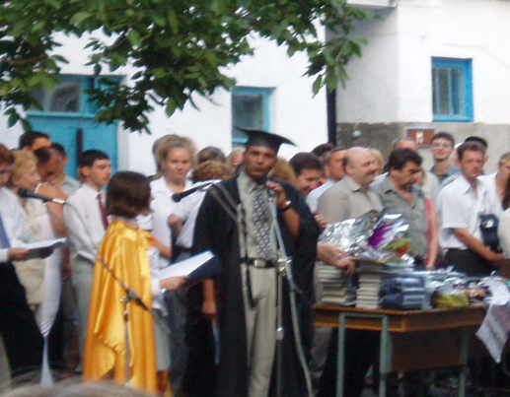
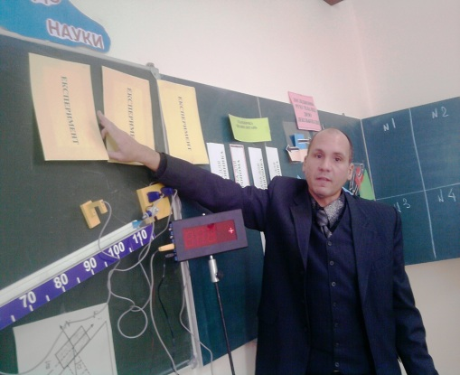


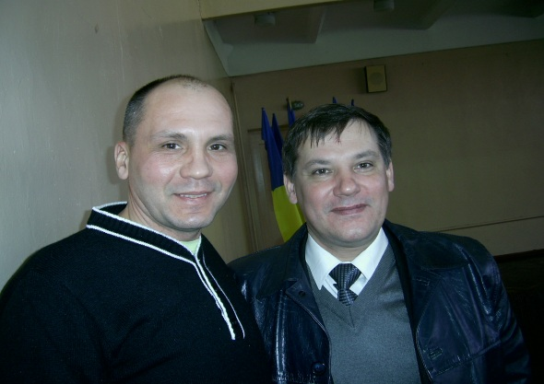








ОСОБИСТЕ ЗРОСТАННЯ ТА ТВОРЧІСТЬ ВЧИТЕЛЯ-
ГЛИБОКІ ЗНАННЯ УЧНІВ

